Slide 1
Earthquake Detector बनवणे.

Slide 2
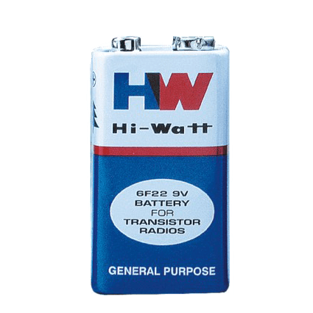
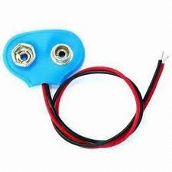
साहित्य
Battery with Cap (9VDC):-

Slide 3
वायब्रेशन सेन्सर

Slide 4
बझर

Slide 5
Arduino Board

Slide 6
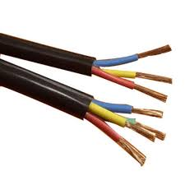
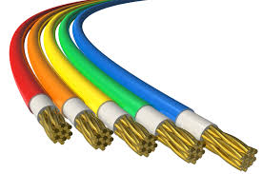
कनेक्टिंग वायर

Slide 7
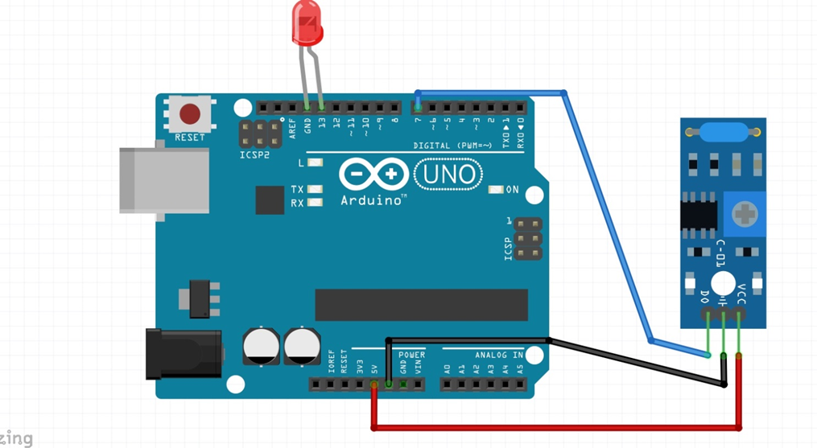
सर्कीट डायग्राम

Slide 8
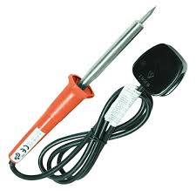
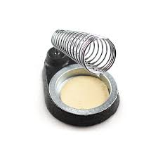
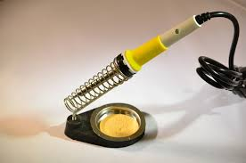
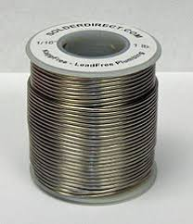
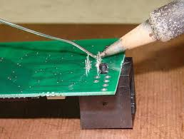
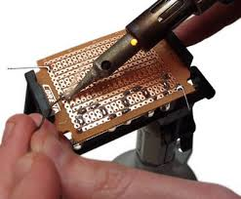
सोल्डरिंग

Slide 9
टेस्टिंग
जर तुमचा प्रोजेक्ट व्यवस्तीत चालत असेल तर ठीक.
जर व्यवस्तीत चालत नसेल तर पुढील तपासा चेक प्रोग्राम.
चेक ardiuno बोर्ड.
चेक बॅटरी.
चेक सेन्सर.
चेक प्रोजेक्ट.

Slide 10
कॉस्टिंग

